Slide 1
第十四章 图的基本概念
数学科学学院
罗元勋

Slide 2
14.1 图
定义14.1
一个无向图G是一个有序的二元组<V,E>， 其中
(1) V ≠φ称为顶点集，其元素称为顶点或结点。
(2) E 称为边集，它是无序积V&V的多重子集，其元素称为无向边，简称为边。
设A，B为任意的两个集合，称
{{a,b)|a∈A∧b∈B}
为A与B的无序积，记作A&B。
元素可以重复出现的集合称为多重集合，某个元素重复出现的次数称为该元素的重复度。例如

Slide 3
定义14.2
一个有向图D是一个有序的二元组<V,E>，其中
(1) V ≠ ∅,称为顶点集，其元素称为顶点或结点。
(2) E 称为边集，它是笛卡儿积V×V的多重子集，其元素称为有向边，简称为边。
用图形表示无(有)向图时，常用小圆圈或实心点表示顶点，用顶点之间的连线表示无向边，用带箭头的连线表示有向边。

Slide 4
例14.1 画出下列图形。
G=<V,E>,其中V={v₁,v₂,v₃,v₄,v₅},
E={(v₁,v₁), (v₁,v₂), (v₂,v₃), (v₂,v₃), (v₁,v₅), (v₂,v₅), (v₄,v₅)}。
(2)D=<V,E>,其中V={a,b,c,d}, E={<a,a>,<a,b>,<a,b>,<a,d>,<c,d>,<d,c>,<c,b>}。

Slide 5
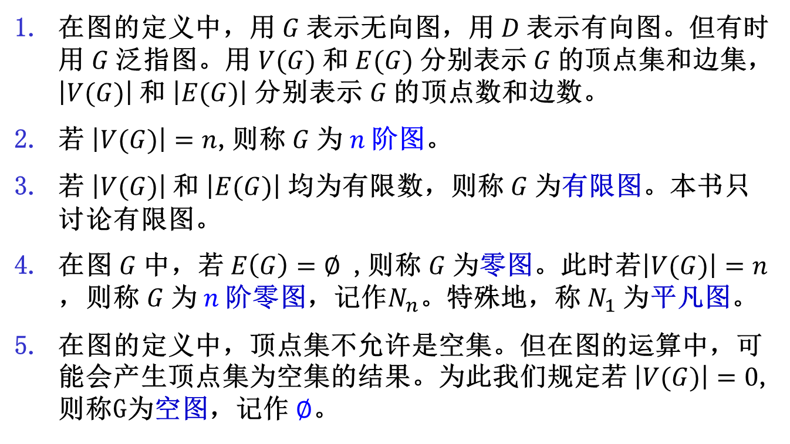
与图有关的概念和规定
在图的定义中，用$G$表示无向图，用$D$表示有向图。但有时用$G$泛指图。用$V(G)$和$E(G)$分别表示$G$的顶点集和边集，$\left|V(G)\right|$和$\left|E(G)\right|$分别表示$G$的顶点数和边数。
若$\left|V(G)\right|=n$,则称$G$为$n$阶图。
若$\left|V(G)\right|$和$\left|E(G)\right|$均为有限数，则称$G$为有限图。本书只讨论有限图。
在图$G$中，若$E\left(G\right)=∅$ ,则称$G$为零图。此时若$\left|V(G)\right|=n$，则称$G$为$n$阶零图，记作$N_{n}$。特殊地，称$N_{1}$为平凡图。
在图的定义中，顶点集不允许是空集。但在图的运算中，可能会产生顶点集为空集的结果。为此我们规定若$\left|V(G)\right|=0$,则称G为空图，记作$∅$。

Slide 6
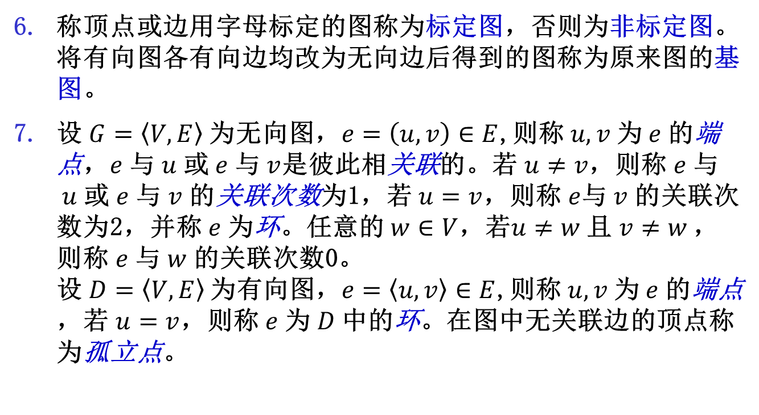
与图有关的概念和规定
称顶点或边用字母标定的图称为标定图，否则为非标定图。将有向图各有向边均改为无向边后得到的图称为原来图的基图。
设$G=\left\langle V,E\right\rangle$为无向图，$e=\left(u,v\right)∈E$,则称$u,v$为$e$的端点，$e$与$u$或$e$与$v$是彼此相关联的。若$u≠v$，则称$e$与$u$或$e$与$v$的关联次数为1，若$u=v$，则称$e$与$v$的关联次数为2，并称$e$为环。任意的$w∈V$，若$u≠w$且$v≠w$，则称$e$与$w$的关联次数0。 设$D=\left\langle V,E\right\rangle$为有向图，$e=\left\langle u,v\right\rangle ∈E$,则称$u,v$为$e$的端点，若$u=v$，则称$e$为$D$中的环。在图中无关联边的顶点称为孤立点。

Slide 7
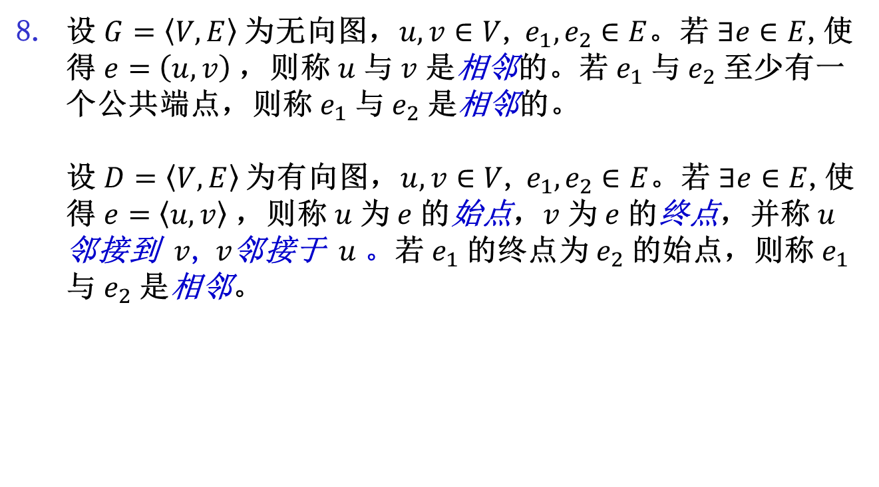
与图有关的概念和规定
设$G=\left\langle V,E\right\rangle$为无向图，$u,v∈V$, $e_{1},e_{2}∈E$。若$∃e∈E$,使得$e=\left(u,v\right)$，则称$u$与$v$是相邻的。若$e_{1}$与$e_{2}$至少有一个公共端点，则称$e_{1}$与$e_{2}$是相邻的。 设$D=\left\langle V,E\right\rangle$为有向图，$u,v∈V$, $e_{1},e_{2}∈E$。若$∃e∈E$,使得$e=\left\langle u,v\right\rangle$，则称$u$为$e$的始点，$v$为$e$的终点，并称$u$邻接到$v$, $v$邻接于$u$。若$e_{1}$的终点为$e_{2}$的始点，则称$e_{1}$与$e_{2}$是相邻。

Slide 8
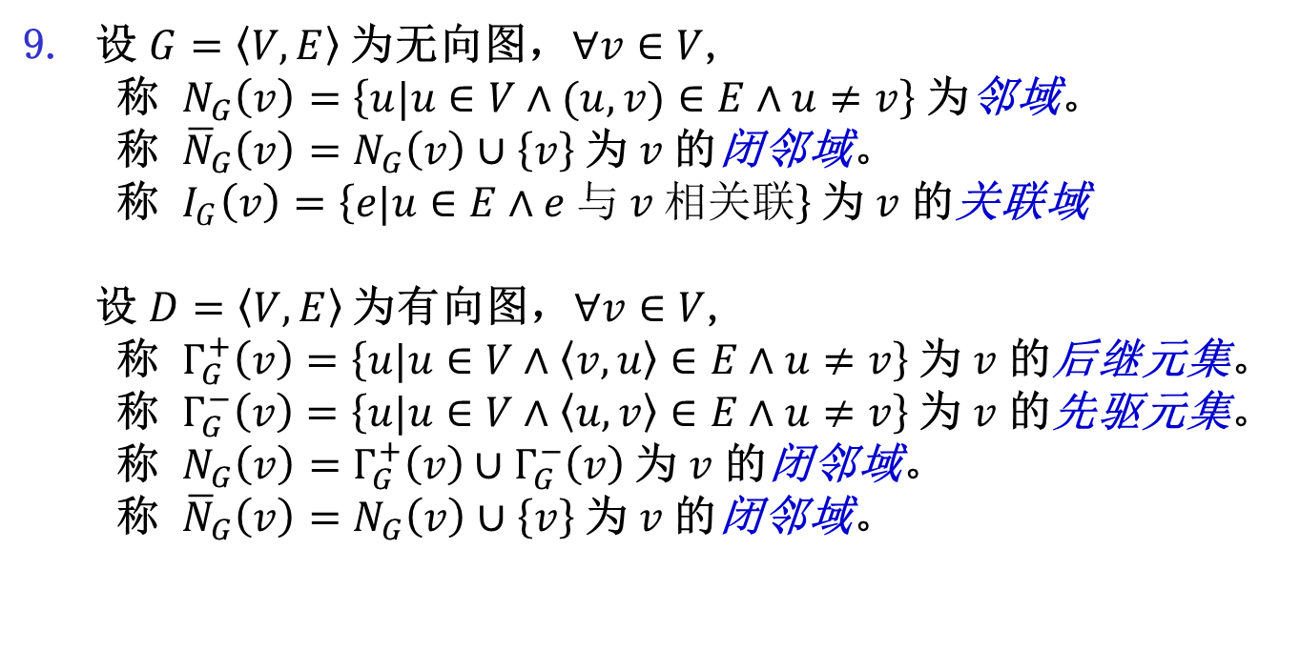
与图有关的概念和规定
设$G=\left\langle V,E\right\rangle$为无向图，$∀v∈V$, 称 $N_{G}\left(v\right)=\left\{u|u∈V∧(u,v)∈E∧u≠v\right\}$为邻域。 称 ${\overline{N}}_{G}\left(v\right)=N_{G}\left(v\right)∪\left\{v\right\}$为$v \text{的}$闭邻域。 称 $I_{G}\left(v\right)=\left\{e|u∈E∧e 与 v 相关联\right\}$为$v \text{的}$关联域 设$D=\left\langle V,E\right\rangle$为有向图，$∀v∈V$, 称 $Γ_{G}^{+}\left(v\right)=\left\{u|u∈V∧\left\langle v,u\right\rangle ∈E∧u≠v\right\}$为$v \text{的}$后继元集。 称 $Γ_{G}^{−}\left(v\right)=\left\{u|u∈V∧\left\langle u,v\right\rangle ∈E∧u≠v\right\}$为$v \text{的}$先驱元集。 称 $N_{G}\left(v\right)=Γ_{G}^{+}\left(v\right)∪Γ_{G}^{−}\left(v\right)$为$v \text{的}$闭邻域。 称 ${\overline{N}}_{G}\left(v\right)=N_{G}\left(v\right)∪\left\{v\right\}$为$v \text{的}$闭邻域。

Slide 9
定义14.3
在无向图中，关联一对顶点的无向边如果多于1条，则称这些边为平行边，平行边的条数称为重数。
在有向图中，关联一对顶点的有向边如果多于1条，并且这些边的始点与终点相同(即方向相同)，则称这些边为平行边。
含平行边的图称为多重图，既不含平行边也不含环的图称为简单图。

Slide 10
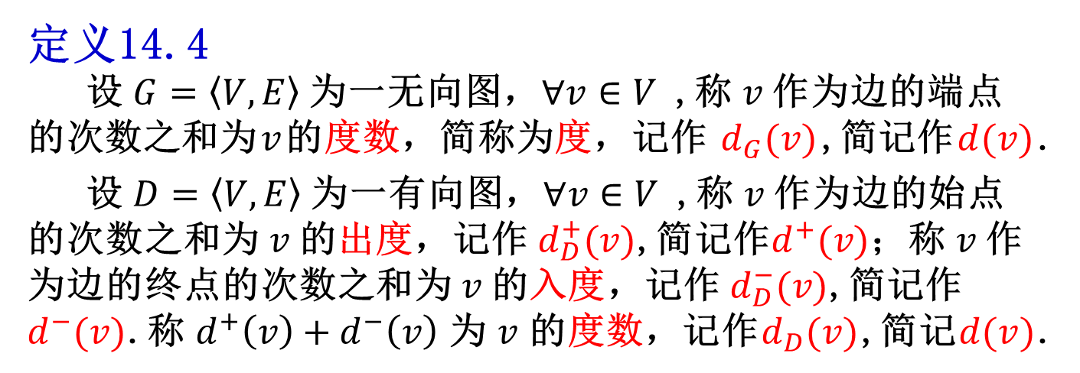
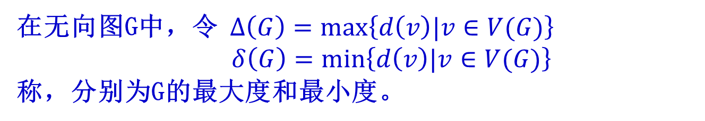

Slide 11
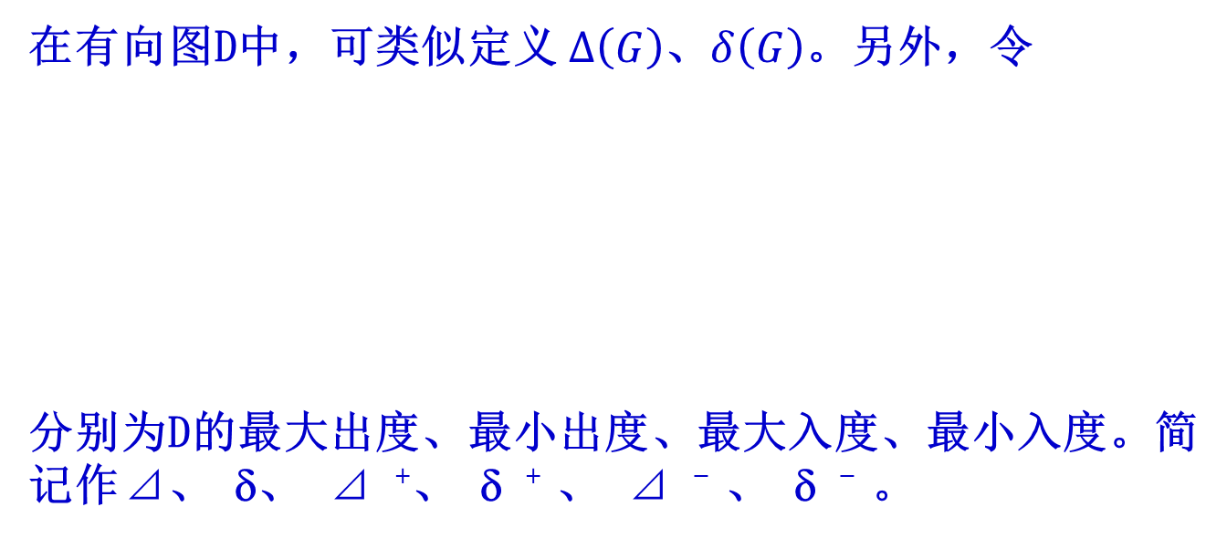




称度为1的顶点为悬挂点，与其关联的边称为悬挂边。度为偶(奇)数的顶点称为偶 (奇) 点。

Slide 12
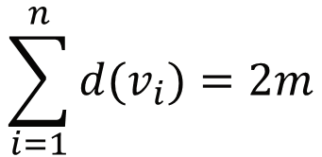
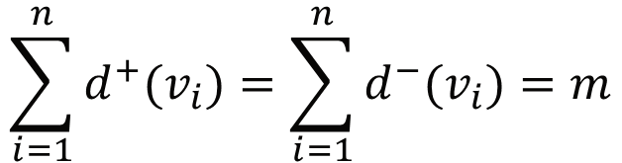
握手定理
定理14.1
设G=<V,E>为任意无向图，V={v₁,v₂,…,v_{n}},|E|= m,则
$$\sum_{i=1}^{n}{d(v_{i})}=2m$$
即顶点度数之和等于边数的2倍。
定理14.2
设D=<V,E>为任意有向图，V={v₁,v₂,…,v_{n}},|E|= m,则
$$\sum_{i=1}^{n}{d^{+}(v_{i})}=\sum_{i=1}^{n}{d^{−}(v_{i})}=m$$

Slide 13
推论 任何图中，奇点的个数一定是偶数。
例1:已知无向图G中有10条边，2个2度顶点,2个3度顶点,1 个4度顶点,其余顶点的度数都是1,问G中有多少个顶点?
解:设G中有x个1度顶点,则由握手定理
2×2+2×3+1×4+x×1=2×10,得x=6
例2:已知无向图G中有10条边，3度与4度顶点各2个, 其余顶点的度数均小于3且无孤立点,问G中至少有多少个顶点?最多有多少个顶点? （先讲序列可图化）

Slide 14
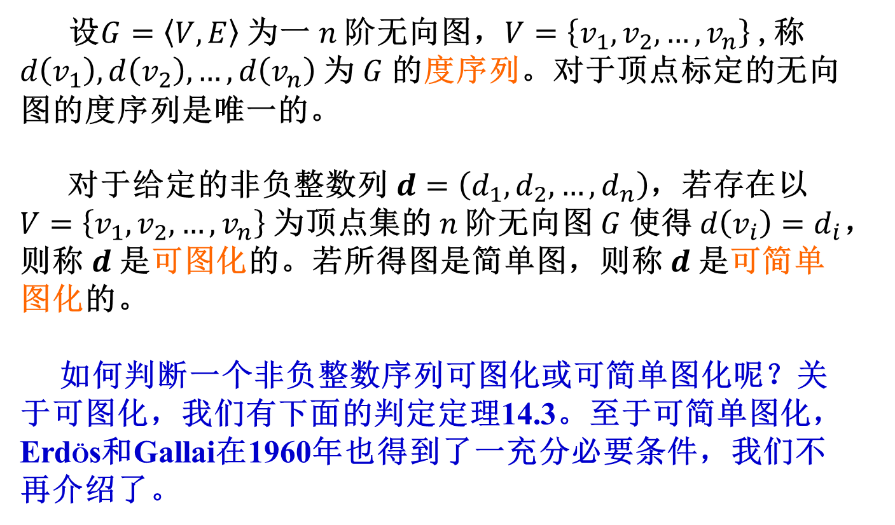
设$G=\left\langle V,E\right\rangle$为一$n$阶无向图，$V=\left\{v_{1},v_{2},…,v_{n}\right\}$,称$d\left(v_{1}\right),d\left(v_{2}\right),…,d\left(v_{n}\right)$为$G$的度序列。对于顶点标定的无向图的度序列是唯一的。
对于给定的非负整数列$d=\left(d_{1},d_{2},…,d_{n}\right)$，若存在以$V=\left\{v_{1},v_{2},…,v_{n}\right\}$为顶点集的$n$阶无向图$G$使得$d\left(v_{i}\right)=d_{i}$，则称$d$是可图化的。若所得图是简单图，则称$d$是可简单图化的。
如何判断一个非负整数序列可图化或可简单图化呢？关于可图化，我们有下面的判定定理14.3。至于可简单图化，ErdÖs和Gallai在1960年也得到了一充分必要条件，我们不再介绍了。

Slide 15
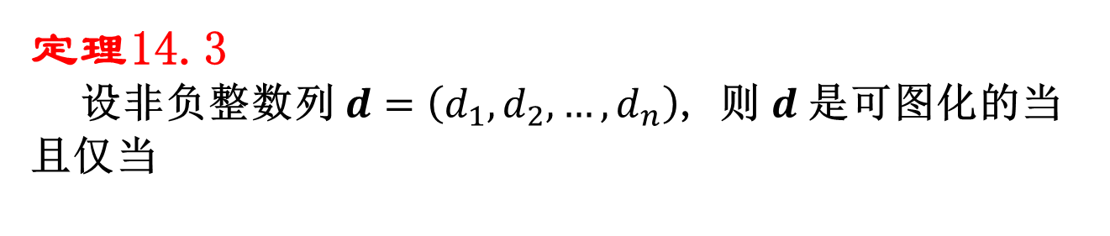

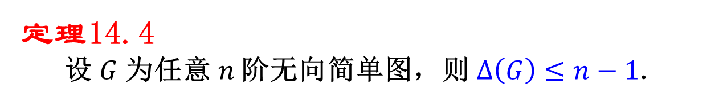
定理14.3
设非负整数列$d=\left(d_{1},d_{2},…,d_{n}\right)$, 则$d$是可图化的当且仅当
$$\sum_{i=1}^{n}{d_{i}}=0 (mod 2)$$
即各顶点度数之和为偶数或奇数度顶点数为偶数。
定理14.4
设$G$为任意$n$阶无向简单图，则$Δ\left(G\right)≤n−1$.
该定理是判断非负整数序列是否可简单图化的必要条件。

Slide 16
例14.2:考察下列整数列哪些可图化或可简单图化呢？
(1) (5,5,4,4,2,1)
(2) (5,4,3,2,2)
(3) (3,3,3,1)
(4) (4,4,3,3,2,2)
(5) (d₁,d₂,…,d_{n}), d₁>d₂>…>d_{n}≥1且 为偶数。

Slide 17
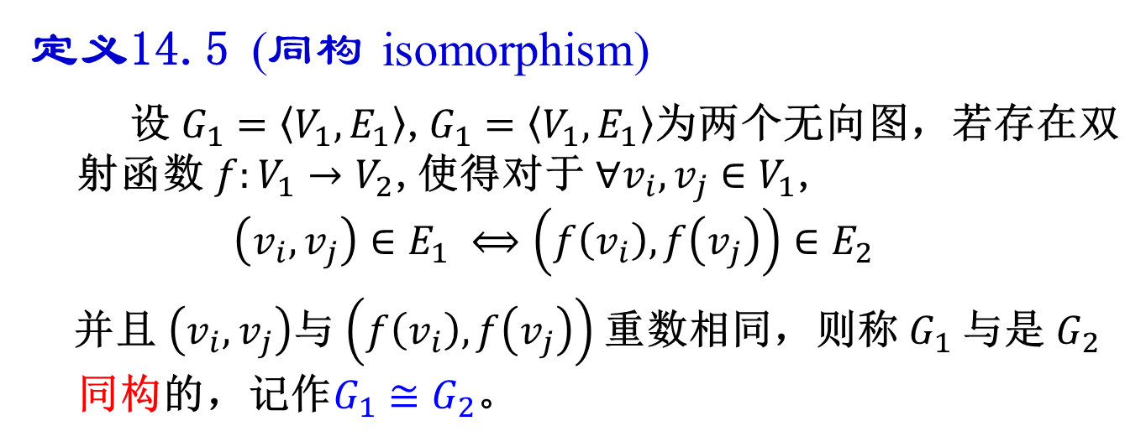
定义14.5 (同构 isomorphism)
设$G_{1}=\left\langle V_{1},E_{1}\right\rangle$,$G_{1}=\left\langle V_{1},E_{1}\right\rangle$为两个无向图，若存在双射函数$f:V_{1}→V_{2}$,使得对于$∀v_{i},v_{j}∈V_{1}$,
$$\left(v_{i},v_{j}\right)∈E_{1} ⟺\left(f\left(v_{i}\right),f\left(v_{j}\right)\right)∈E_{2}$$
并且$\left(v_{i},v_{j}\right)$与$\left(f\left(v_{i}\right),f\left(v_{j}\right)\right)$重数相同，则称$G_{1}$与是$G_{2}$同构的，记作$G_{1}≅G_{2}$。
图的同构关系是一个等价关系

Slide 18
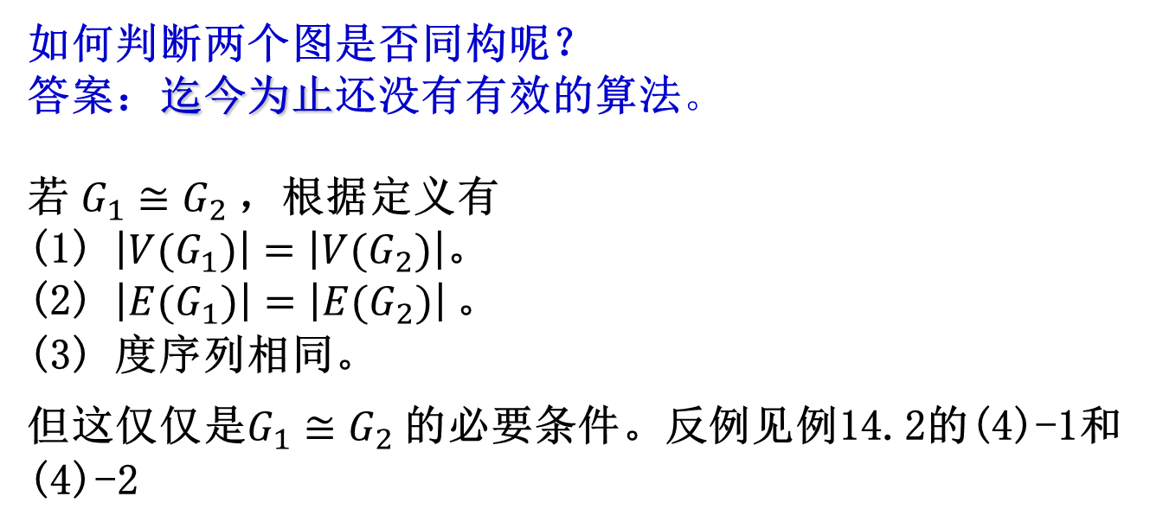
如何判断两个图是否同构呢？
答案：迄今为止还没有有效的算法。
若$G_{1}≅G_{2}$，根据定义有
(1) $\left|V(G_{1})\right|=\left|V(G_{2})\right|$。
(2) $\left|E(G_{1})\right|=\left|E(G_{2})\right|$。
(3) 度序列相同。
但这仅仅是$G_{1}≅G_{2}$的必要条件。反例见例14.2的(4)-1和(4)-2

Slide 19
例：判断以下两图是否同构？
1-A,2-B,3-C,4-D,5-G
6-F,7-I,8-H,9-E,10-J

Slide 20
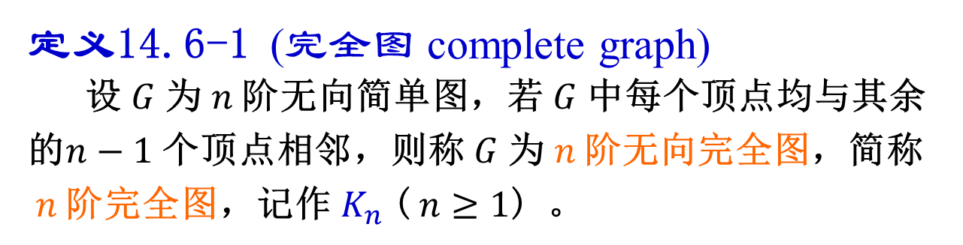
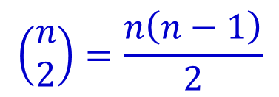

定义14.6-1 (完全图 complete graph)
设$G$为$n$阶无向简单图，若$G$中每个顶点均与其余的$n−1$个顶点相邻，则称$G$为$n$阶无向完全图，简称$n$阶完全图，记作$K_{n}$($n≥1$) 。
考虑： $K_{n}$的边数为？
$$\left(\begin{aligned}n \\ 2\end{aligned}\right)=\frac{n\left(n−1\right)}{2}$$
答案：

Slide 21
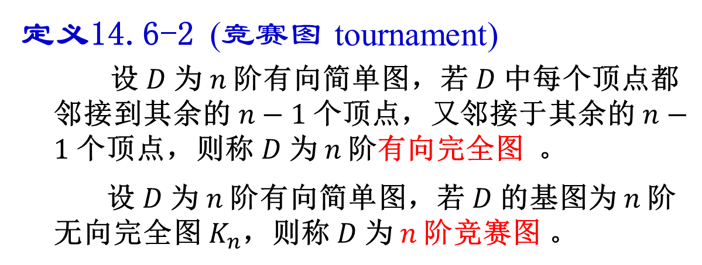
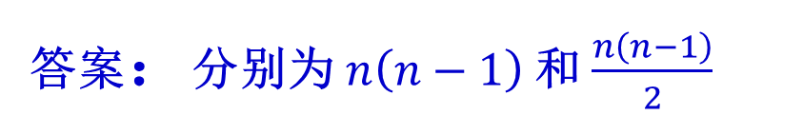

定义14.6-2 (竞赛图 tournament)
设$D$为$n$阶有向简单图，若$D$中每个顶点都邻接到其余的$n−1$个顶点，又邻接于其余的$n−1$个顶点，则称$D$为$n$阶有向完全图 。
设$D$为$n$阶有向简单图，若$D$的基图为$n$阶无向完全图$K_{n}$，则称$D$为$n$阶竞赛图 。
考虑：$n$阶有向完全图, $n$阶竞赛图的边数为？
答案：分别为$n\left(n−1\right)$和$\frac{n\left(n−1\right)}{2}$

Slide 22
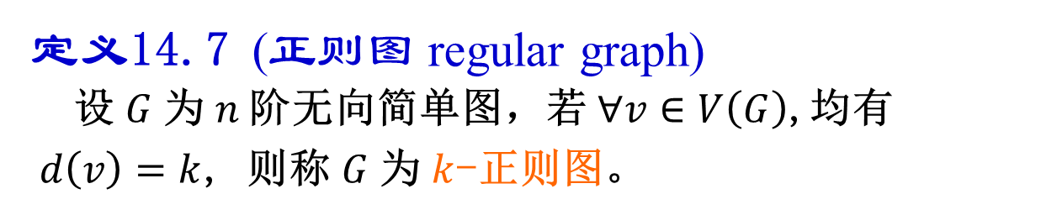
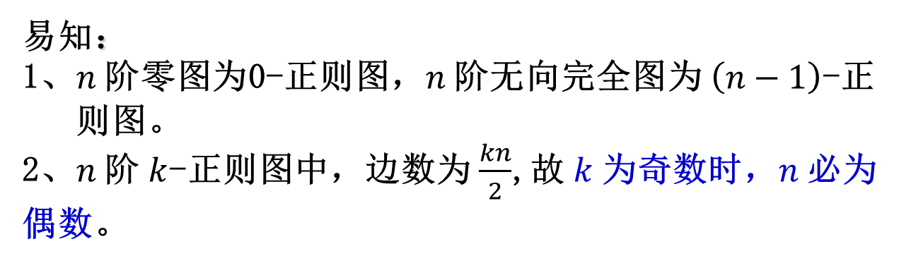
定义14.7 (正则图 regular graph)
设$G$为$n$阶无向简单图，若$∀v∈V\left(G\right)$,均有$d\left(v\right)=k$, 则称$G$为$k$-正则图。
易知：
1、$n$阶零图为0-正则图，$n$阶无向完全图为$\left(n−1\right)$-正 则图。
2、$n$阶$k$-正则图中，边数为$\frac{kn}{2}$,故$k$为奇数时，$n$必为偶数。

Slide 23
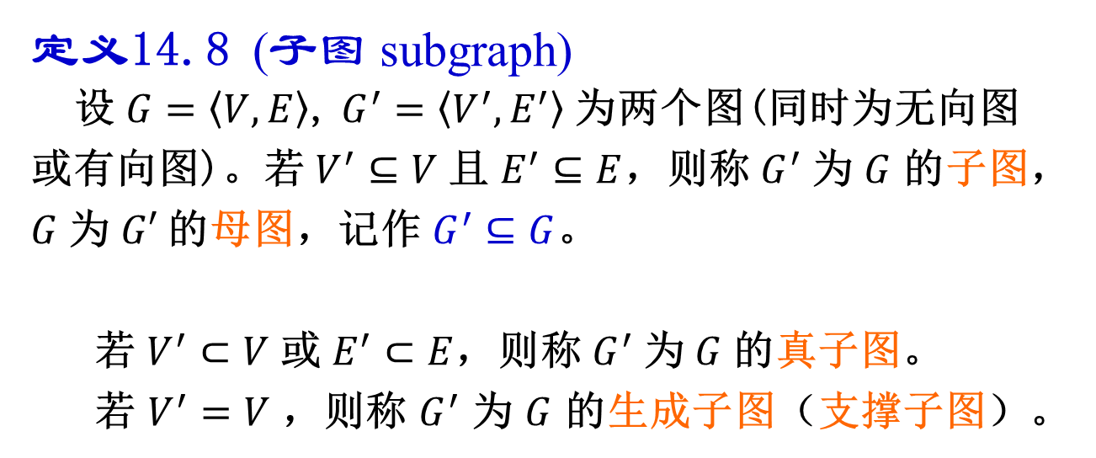
定义14.8 (子图 subgraph)
设$G=\left\langle V,E\right\rangle$, $G^{′}=\left\langle V^{′},E^{′}\right\rangle$为两个图(同时为无向图或有向图)。若$V^{′}⊆V$且$E^{′}⊆E$，则称$G^{′}$为$G$的子图，$G$为$G′$的母图，记作$G^{′}⊆G$。
若$V^{′}⊂V$或$E^{′}⊂E$，则称$G^{′}$为$G$的真子图。
若$V^{′}=V$，则称$G^{′}$为$G$的生成子图（支撑子图）。
(spanning subgraph)

Slide 24
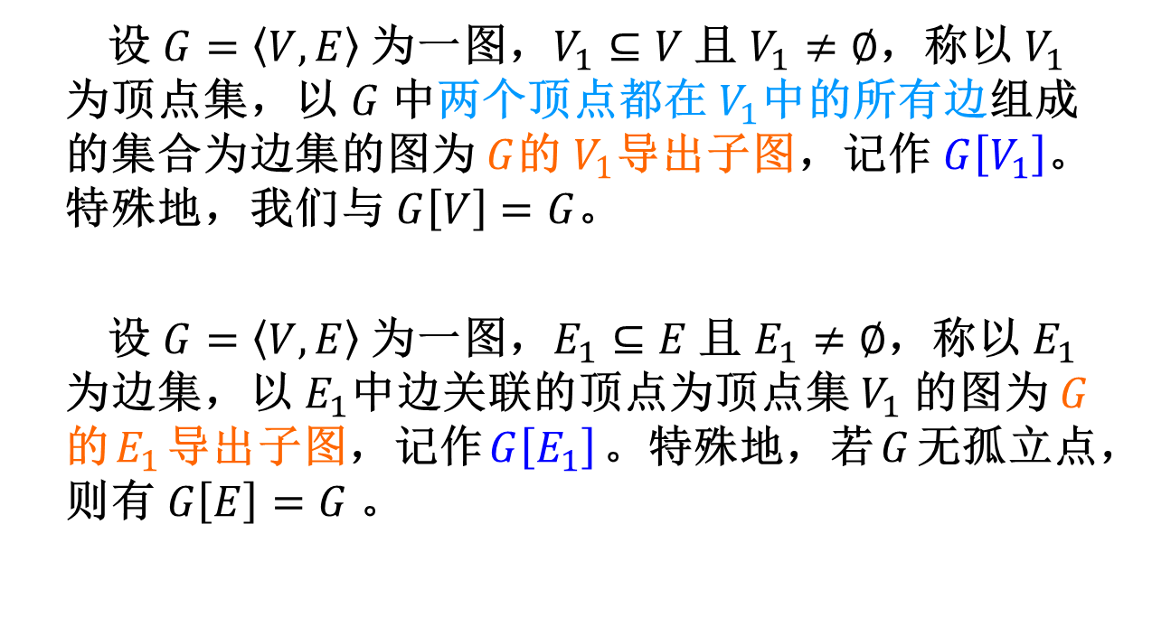
设$G=\left\langle V,E\right\rangle$为一图，$V_{1}⊆V$且$V_{1}≠∅$，称以$V_{1}$为顶点集，以$G$中两个顶点都在$V_{1}$中的所有边组成的集合为边集的图为$G$的$V_{1}$导出子图，记作$G\left[V_{1}\right]$。特殊地，我们与$G\left[V\right]=G$。
设$G=\left\langle V,E\right\rangle$为一图，$E_{1}⊆E$且$E_{1}≠∅$，称以$E_{1}$为边集，以$E_{1}$中边关联的顶点为顶点集$V_{1}$的图为$G$的$E_{1}$导出子图，记作$G\left[E_{1}\right]$。特殊地，若$G$无孤立点，则有$G\left[E\right]=G$。
(induced subgraph)

Slide 25
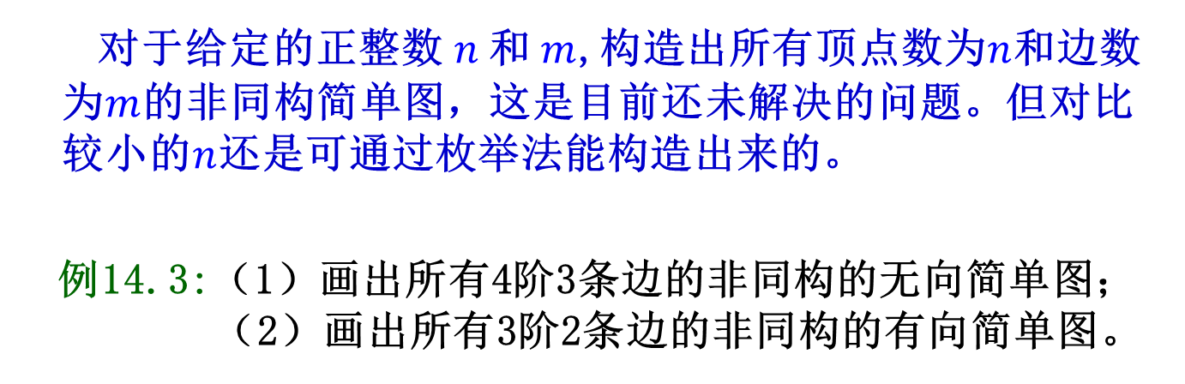
对于给定的正整数$n$和$m$,构造出所有顶点数为$n$和边数为$m$的非同构简单图，这是目前还未解决的问题。但对比较小的$n$还是可通过枚举法能构造出来的。
例14.3:（1）画出所有4阶3条边的非同构的无向简单图； （2）画出所有3阶2条边的非同构的有向简单图。
解：（1）度序列为(3,1,1,1),(2,2,1,1)和(2,2,2,0)。
（2）度序列为(2,1,1)和(2,2,0)
(a)（1,1,0）（2个）（2,0,0）
(b)出度列(2,0,0)(非简单图）和(1,1,0)

Slide 26
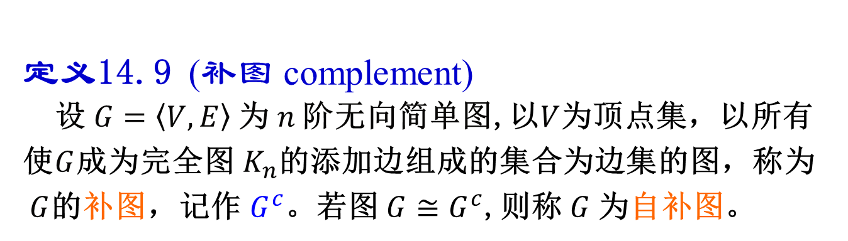
定义14.9 (补图 complement)
设$G=\left\langle V,E\right\rangle$为$n$阶无向简单图,以$V$为顶点集，以所有使$G$成为完全图$K_{n}$的添加边组成的集合为边集的图，称为$G$的补图，记作$G^{c}$。若图$G≅G^{c}$,则称$G$为自补图。
。 。
。 。
。 。
。 。
。 。
。 。
。 。
。 。
(1)
(2)
(3)

Slide 27
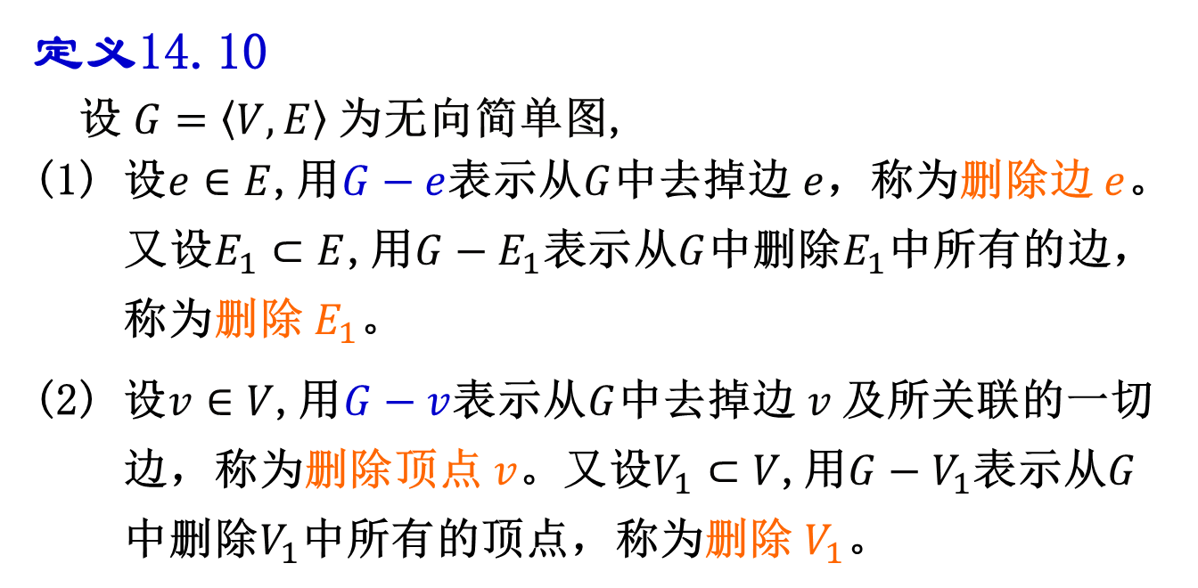
定义14.10
设$G=\left\langle V,E\right\rangle$为无向简单图,
(1) 设$e∈E$,用$G−e$表示从$G$中去掉边$e$，称为删除边$e$。 又设$E_{1}⊂E$,用$G−E_{1}$表示从$G$中删除$E_{1}$中所有的边， 称为删除$E_{1}$。
(2) 设$v∈V$,用$G−v$表示从$G$中去掉边$v$及所关联的一切 边，称为删除顶点$v$。又设$V_{1}⊂V$,用$G−V_{1}$表示从$G$ 中删除$V_{1}$中所有的顶点，称为删除$V_{1}$。

Slide 28
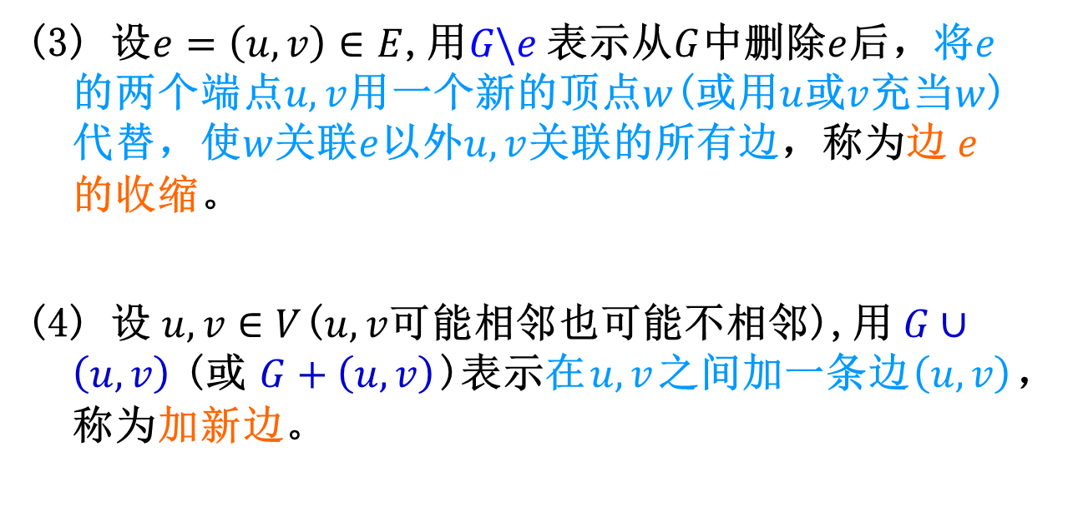
(3) 设$e=\left(u,v\right)∈E$,用$G\backslash e$表示从$G$中删除$e$后，将$e$的两个端点$u,v$用一个新的顶点$w$(或用$u$或$v$充当$w$)代替，使$w$关联$e$以外$u,v$关联的所有边，称为边$e$的收缩。
(4) 设$u,v∈V$($u,v$可能相邻也可能不相邻),用$G∪\left(u,v\right)$(或$G+\left(u,v\right)$)表示在$u,v$之间加一条边$\left(u,v\right)$，称为加新边。

Slide 29
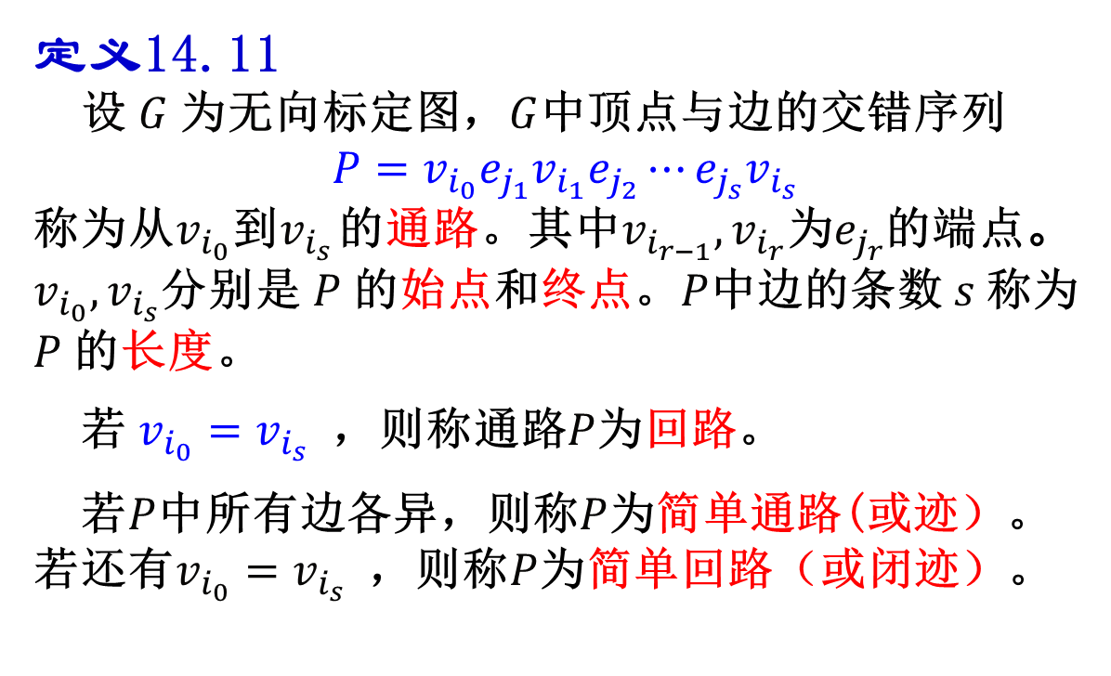
14.2 通路与回路
定义14.11
设$G$为无向标定图，$G$中顶点与边的交错序列
$$P=v_{i_{0}}e_{j_{1}}v_{i_{1}}e_{j_{2}}⋯e_{j_{s}}v_{i_{s}}$$
称为从$v_{i_{0}}$到$v_{i_{s}}$ 的通路。其中$v_{i_{r−1}},v_{i_{r}}$为$e_{j_{r}}$的端点。 $v_{i_{0}},v_{i_{s}}$分别是$P$的始点和终点。$P$中边的条数$s$称为$P$的长度。
若$v_{i_{0}}=v_{i_{s}}$ ，则称通路$P$为回路。
若$P$中所有边各异，则称$P$为简单通路(或迹）。若还有$v_{i_{0}}=v_{i_{s}}$ ，则称$P$为简单回路（或闭迹）。

Slide 30
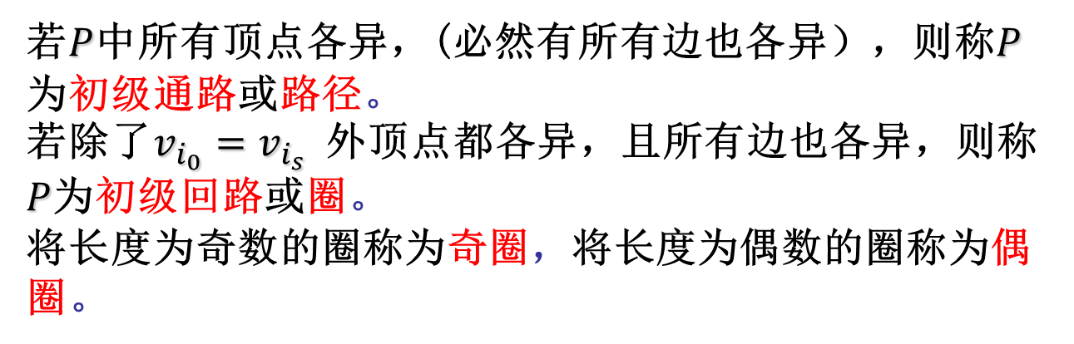
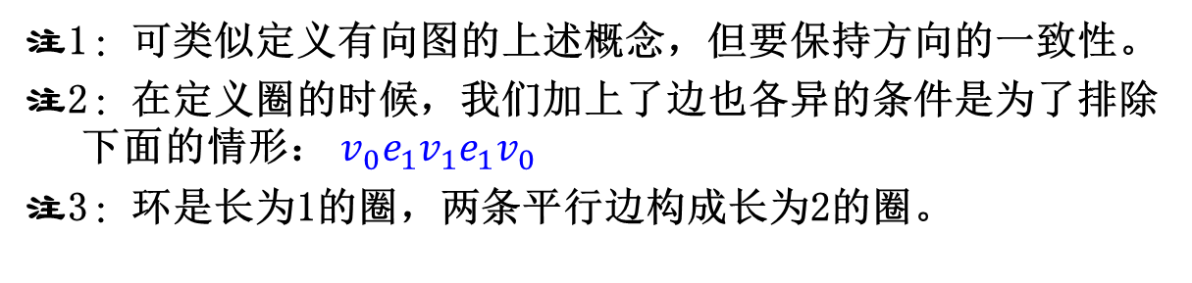
若$P$中所有顶点各异，(必然有所有边也各异），则称$P$为初级通路或路径。 若除了$v_{i_{0}}=v_{i_{s}}$ 外顶点都各异，且所有边也各异，则称$P$为初级回路或圈。 将长度为奇数的圈称为奇圈，将长度为偶数的圈称为偶圈。
注1：可类似定义有向图的上述概念，但要保持方向的一致性。
注2：在定义圈的时候，我们加上了边也各异的条件是为了排除下面的情形： $v_{0}e_{1}v_{1}e_{1}v_{0}$
注3：环是长为1的圈，两条平行边构成长为2的圈。

Slide 31
例如: 请判断下列通路情况,并指明其长度.
。
。 。
。 。
v₂
e₁
e₂
v₁
e₆
e₇
v₃
e₅
e₃
v₅
v₄
e₄
v₁e₁v₂e₆v₅e₆v₂
v₁e₁v₂e₆v₅e₄v₄e₇v₂e₁v₁
v₁e₁v₂e₆v₅e₄v₄e₇v₂ v₁e₁v₂e₂v₃e₃v₄e₇v₂e₆v₅e₅v₁
v₁e₅v₄e₆v₂
v₁e₁v₂e₇v₄e₄v₅e₅v₁
v₁到v₂的通路
v₁到v₂的简单通路
v₁到v₂的路径
v₁到v₁的回路
v₁到v₁的简单回路
v₁到v₁的圈

Slide 32
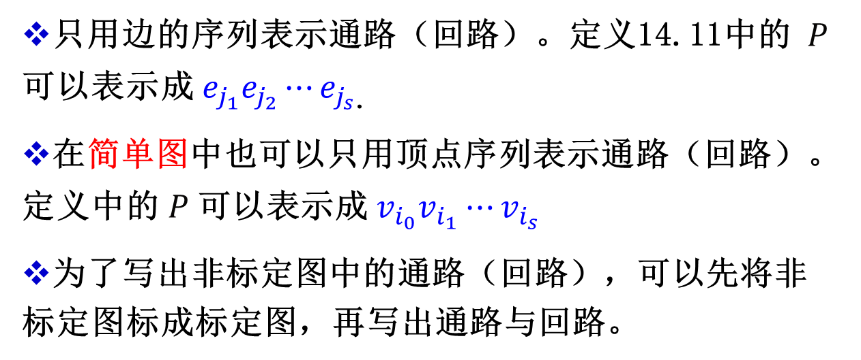

另外:还可以用更简单的表示法表示通路与回路。
$$P=v_{i_{0}}e_{j_{1}}v_{i_{1}}e_{j_{2}}⋯e_{j_{s}}v_{i_{s}}$$
只用边的序列表示通路（回路）。定义14.11中的 $P$ 可以表示成$e_{j_{1}}e_{j_{2}}⋯e_{j_{s}}$.
在简单图中也可以只用顶点序列表示通路（回路）。定义中的$P$可以表示成$v_{i_{0}}v_{i_{1}}⋯v_{i_{s}}$
为了写出非标定图中的通路（回路），可以先将非标定图标成标定图，再写出通路与回路。

Slide 33
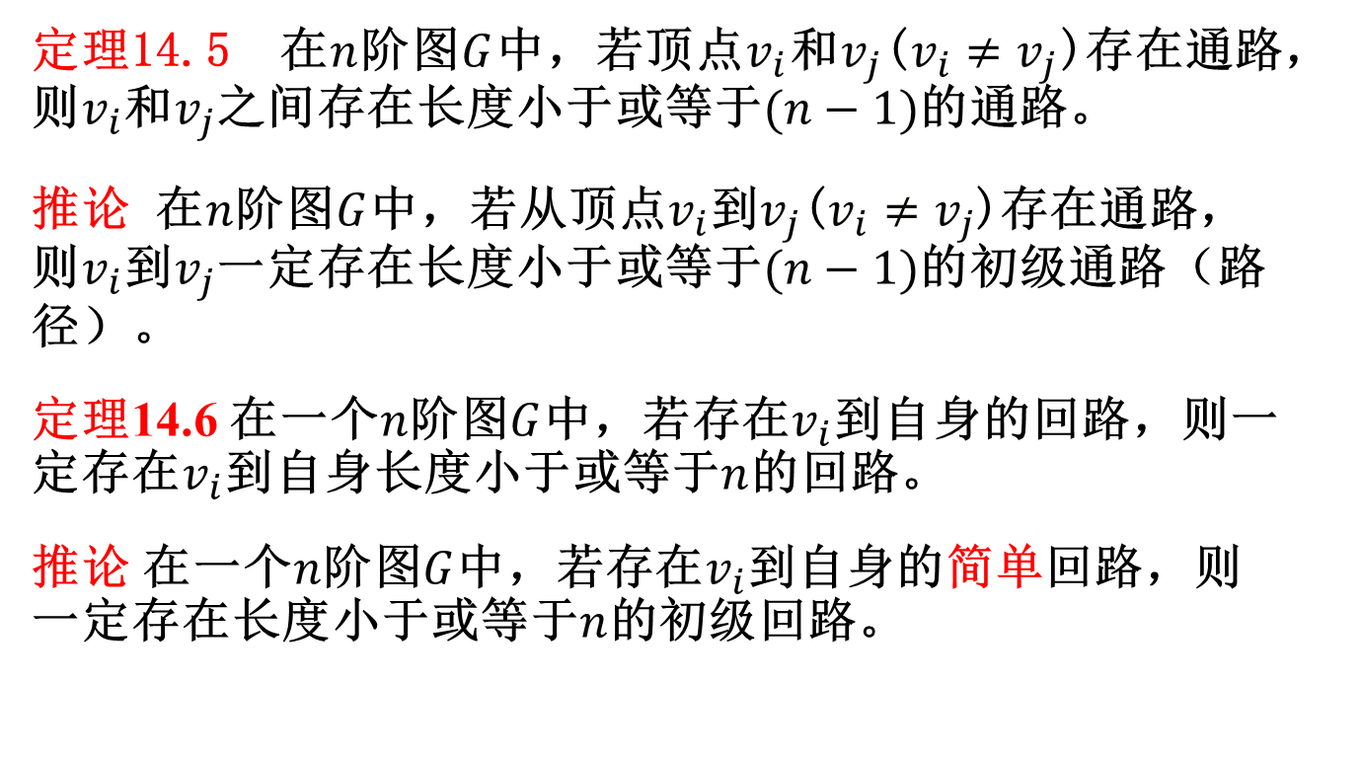
定理14.5 在$n$阶图$G$中，若顶点$v_{i}$和$v_{j}$($v_{i}≠v_{j}$)存在通路，则$v_{i}$和$v_{j}$之间存在长度小于或等于$(n−1)$的通路。
推论 在$n$阶图$G$中，若从顶点$v_{i}$到$v_{j}$($v_{i}≠v_{j}$)存在通路，则$v_{i}$到$v_{j}$一定存在长度小于或等于$(n−1)$的初级通路（路径）。
定理14.6 在一个$n$阶图$G$中，若存在$v_{i}$到自身的回路，则一定存在$v_{i}$到自身长度小于或等于$n$的回路。
推论 在一个$n$阶图$G$中，若存在$v_{i}$到自身的简单回路，则一定存在长度小于或等于$n$的初级回路。

Slide 34
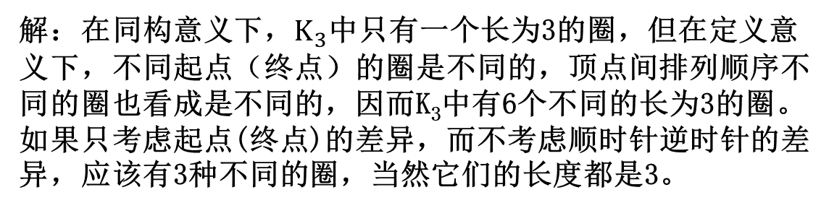
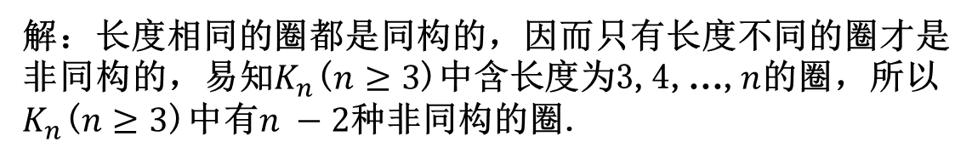
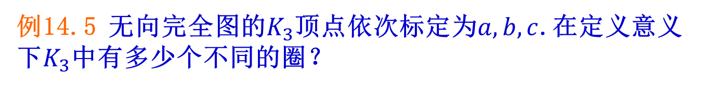
例14.4 无向完全图$K_{n}$($n≥3$)中有几种非同构的圈？
解：长度相同的圈都是同构的，因而只有长度不同的圈才是非同构的，易知$K_{n}$($n≥3$)中含长度为3,4,…,$n$的圈，所以$K_{n}$($n≥3$)中有$n −2$种非同构的圈.
例14.5 无向完全图的$K_{3}$顶点依次标定为$a,b,c$.在定义意义下$K_{3}$中有多少个不同的圈？
解：在同构意义下，$K_{3}$中只有一个长为3的圈，但在定义意义下，不同起点（终点）的圈是不同的，顶点间排列顺序不同的圈也看成是不同的，因而K₃中有6个不同的长为3的圈。如果只考虑起点(终点)的差异，而不考虑顺时针逆时针的差异，应该有3种不同的圈，当然它们的长度都是3。

Slide 35
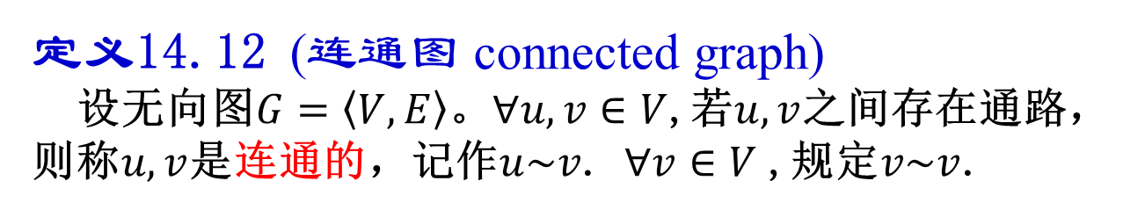

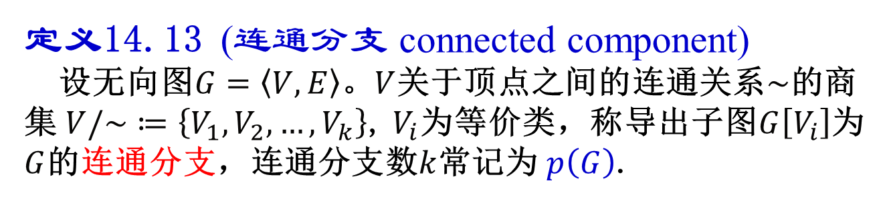
14.3 图的连通性
定义14.12 (连通图 connected graph)
设无向图$G=\left\langle V,E\right\rangle$。$∀u,v∈V$,若$u,v$之间存在通路，则称$u,v$是连通的，记作$u\sim v$. $∀v∈V$,规定$v\sim v$.
$\sim$是等价关系
若无向图$G$是平凡图或$G$中任何两个顶点都是连通的，则称$G$为连通图，否则称$G$为非连通图或分离图。
定义14.13 (连通分支 connected component)
设无向图$G=\left\langle V,E\right\rangle$。$V$关于顶点之间的连通关系$\sim$的商集$V/\sim ≔\left\{V_{1},V_{2},…,V_{k}\right\}$, $V_{i}$为等价类，称导出子图$G\left[V_{i}\right]$为$G$的连通分支，连通分支数$k$常记为$p\left(G\right)$.

Slide 36
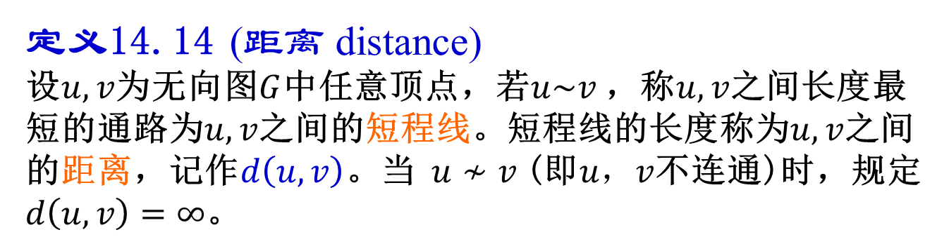
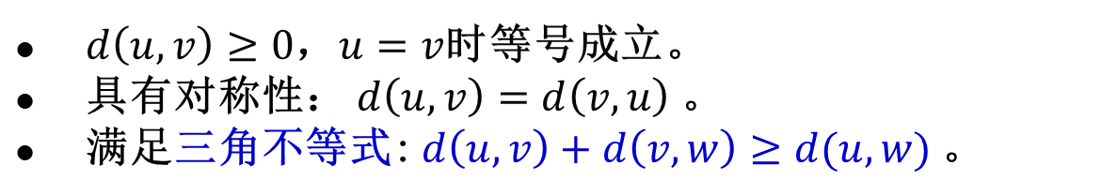
定义14.14 (距离 distance)
设$u,v$为无向图$G$中任意顶点，若$u\sim v$，称$u,v$之间长度最短的通路为$u,v$之间的短程线。短程线的长度称为$u,v$之间的距离，记作$d\left(u,v\right)$。当 $u≁v$(即$u，v$不连通)时，规定$d\left(u,v\right)=∞$。
$d\left(u,v\right)≥0$，$u=v$时等号成立。
具有对称性： $d\left(u,v\right)=d\left(v,u\right)$。
满足三角不等式: $d\left(u,v\right)+d\left(v,w\right)≥d(u,w)$。

Slide 37
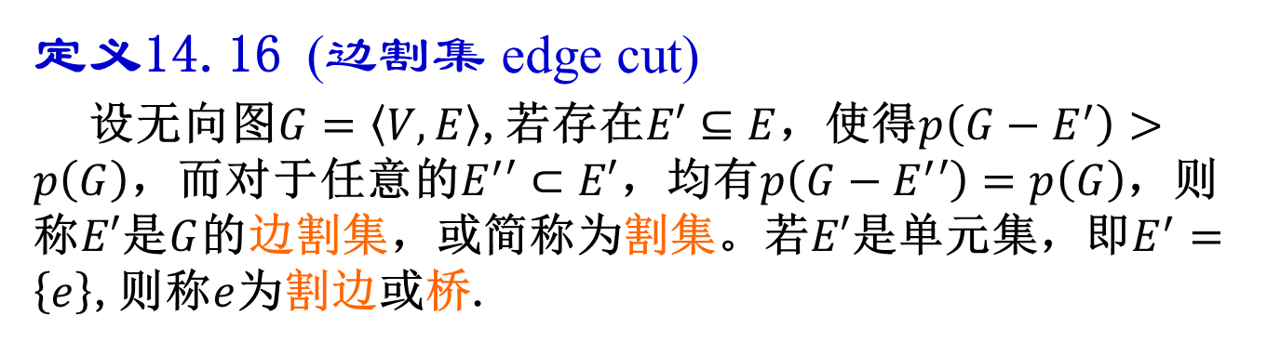
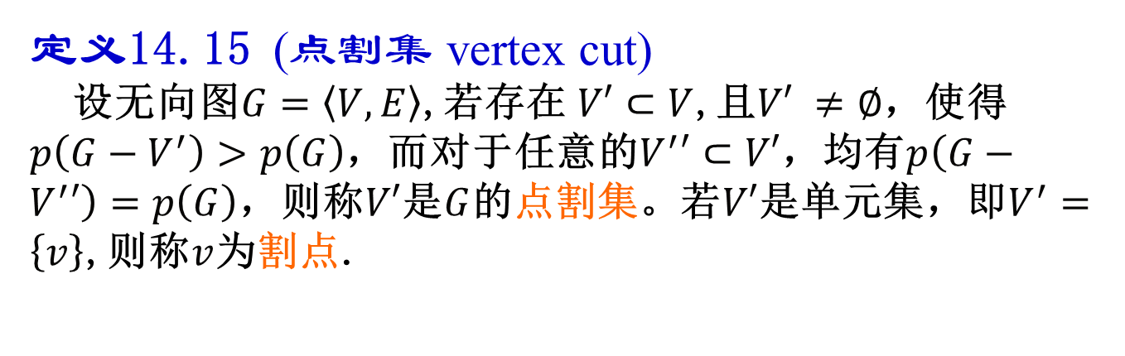
定义14.15 (点割集 vertex cut)
设无向图$G=\left\langle V,E\right\rangle$,若存在$V′⊂V$,且$V′ ≠∅$，使得$p\left(G−V^{′}\right)>p\left(G\right)$，而对于任意的$V^{′}′⊂V′$，均有$p\left(G−V^{′}′\right)=p\left(G\right)$，则称$V′$是$G$的点割集。若$V′$是单元集，即$V^{′}=\left\{v\right\}$,则称$v$为割点.
定义14.16 (边割集 edge cut)
设无向图$G=\left\langle V,E\right\rangle$,若存在$E′⊆E$，使得$p\left(G−E^{′}\right)>p\left(G\right)$，而对于任意的$E^{′}′⊂E′$，均有$p\left(G−E^{′}′\right)=p\left(G\right)$，则称$E′$是$G$的边割集，或简称为割集。若$E′$是单元集，即$E^{′}=\left\{e\right\}$,则称$e$为割边或桥.

Slide 38
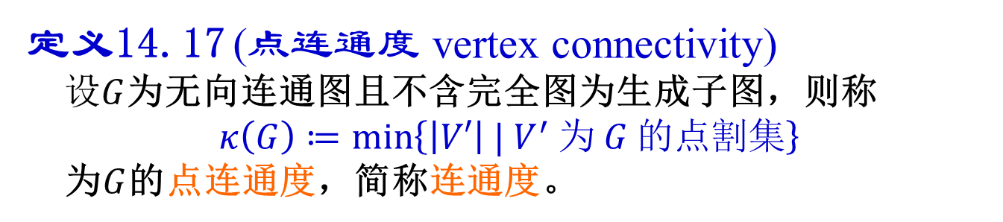
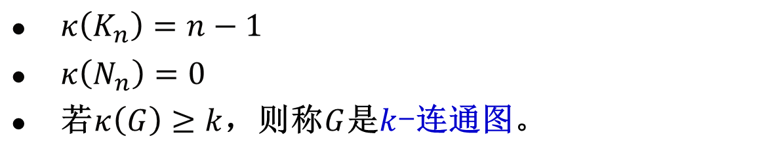
定义14.17 (点连通度 vertex connectivity)
设$G$为无向连通图且不含完全图为生成子图，则称
$$κ\left(G\right)≔\min\left\{\left|V′\right| | V^{′} 为 G 的点割集\right\}$$
为$G$的点连通度，简称连通度。
$κ\left(K_{n}\right)=n−1$
$κ\left(N_{n}\right)=0$
若$κ\left(G\right)≥k$，则称$G$是$k$-连通图。

Slide 39
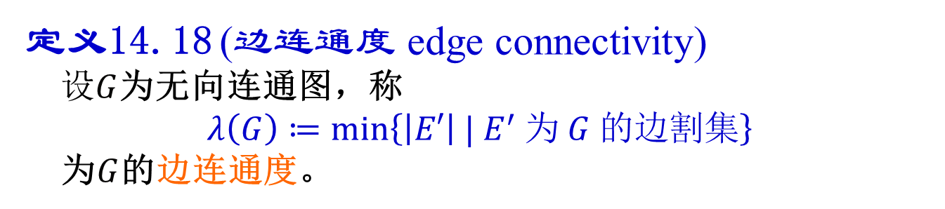
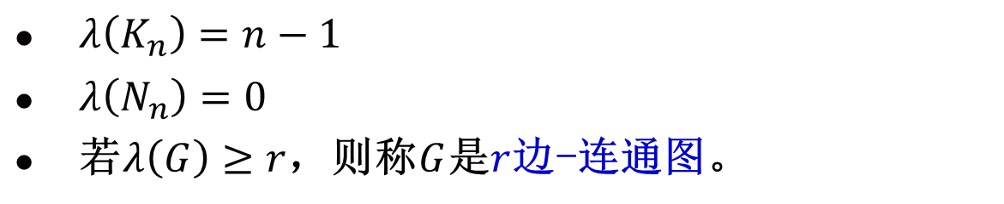
定义14.18 (边连通度 edge connectivity)
设$G$为无向连通图，称
$$λ\left(G\right)≔\min\left\{\left|E′\right| | E^{′} 为 G 的边割集\right\}$$
为$G$的边连通度。
$λ\left(K_{n}\right)=n−1$
$λ\left(N_{n}\right)=0$
若$λ\left(G\right)≥r$，则称$G$是$r$边-连通图。
例14.6 求图14.9所示各图的点连通度和边连通度。

Slide 40
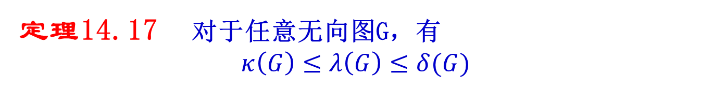
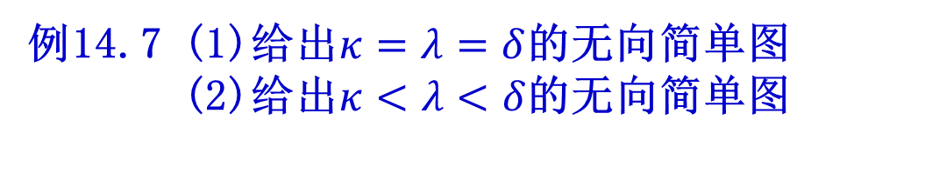
定理14.17 对于任意无向图G，有
$$κ\left(G\right)≤λ\left(G\right)≤δ(G)$$
例14.7 (1)给出$κ=λ=δ$的无向简单图
(2)给出$κ<λ<δ$的无向简单图

Slide 41
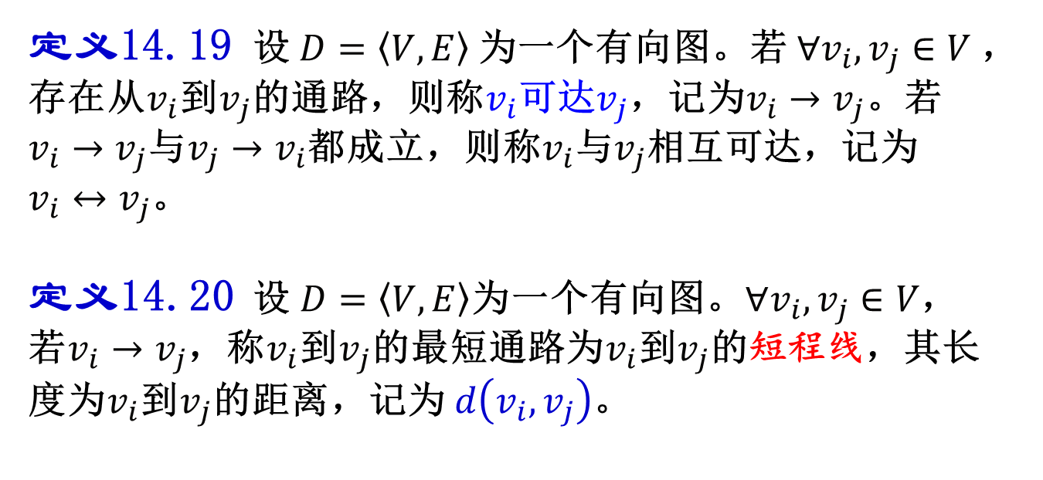
有向图的连通性
定义14.19 设$D=\left\langle V,E\right\rangle$为一个有向图。若$∀v_{i},v_{j}∈V$， 存在从$v_{i}$到$v_{j}$的通路，则称$v_{i}$可达$v_{j}$，记为$v_{i}→v_{j}$。若$v_{i}→v_{j}$与$v_{j}→v_{i}$都成立，则称$v_{i}$与$v_{j}$相互可达，记为$v_{i}↔v_{j}$。
定义14.20 设$D=\left\langle V,E\right\rangle$为一个有向图。$∀v_{i},v_{j}∈V$， 若$v_{i}→v_{j}$，称$v_{i}$到$v_{j}$的最短通路为$v_{i}$到$v_{j}$的短程线，其长度为$v_{i}$到$v_{j}$的距离，记为$d\left(v_{i},v_{j}\right)$。

Slide 42
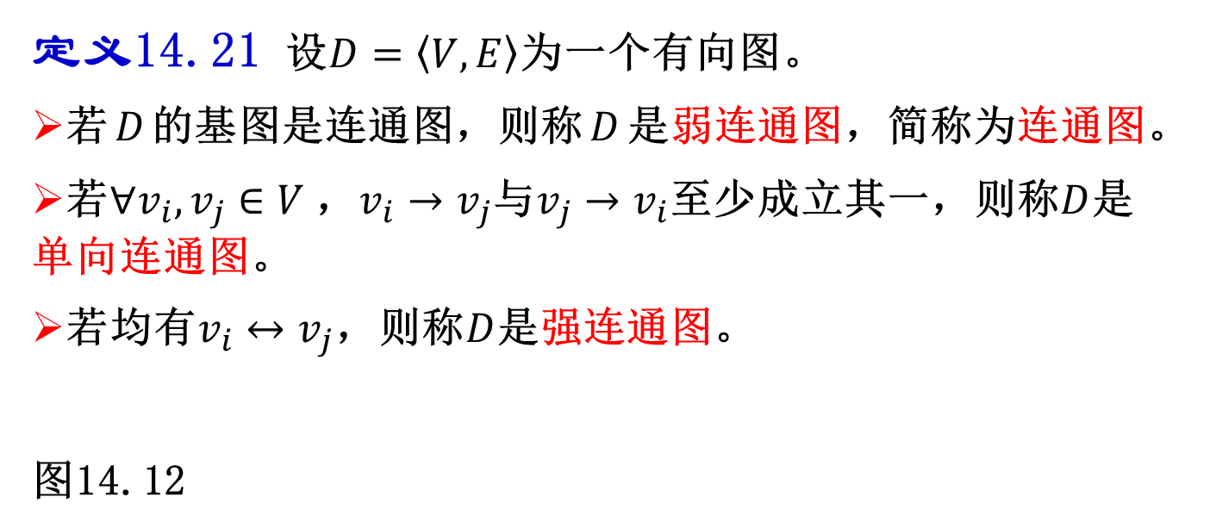
定义14.21 设$D=\left\langle V,E\right\rangle$为一个有向图。
若$D$的基图是连通图，则称$D$是弱连通图，简称为连通图。
若$∀v_{i},v_{j}∈V$，$v_{i}→v_{j}$与$v_{j}→v_{i}$至少成立其一，则称$D$是单向连通图。
若均有$v_{i}↔v_{j}$，则称$D$是强连通图。
图14.12

Slide 43
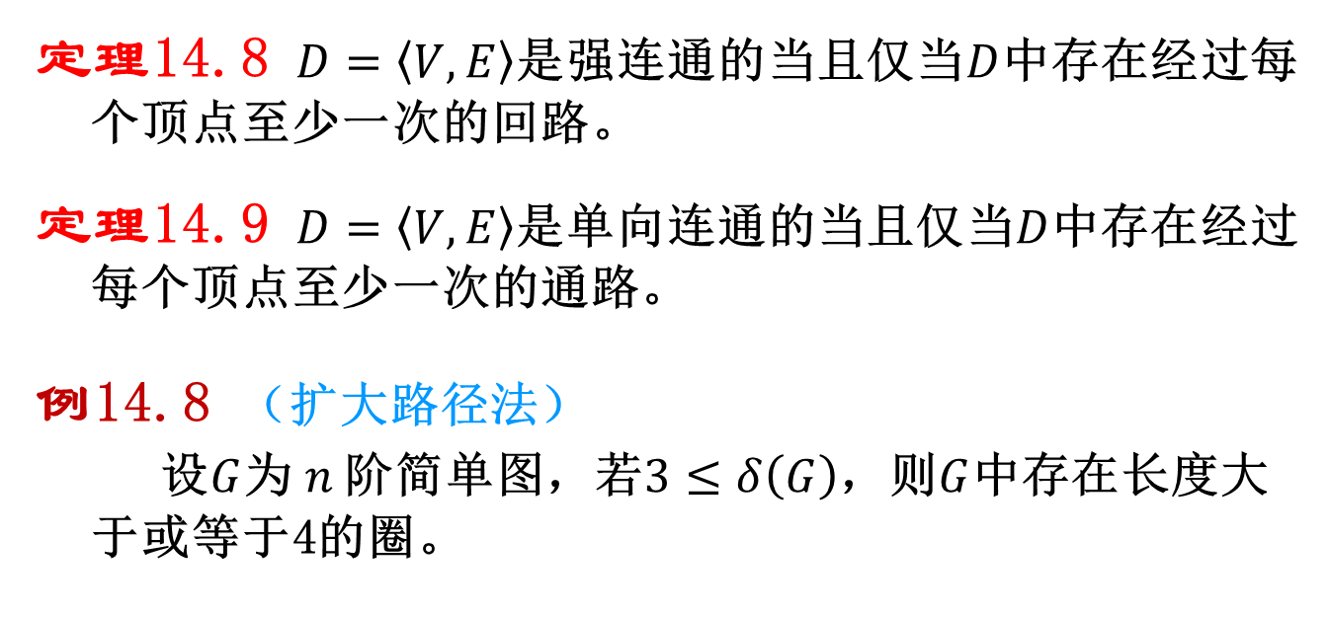
定理14.8 $D=\left\langle V,E\right\rangle$是强连通的当且仅当$D$中存在经过每个顶点至少一次的回路。
定理14.9 $D=\left\langle V,E\right\rangle$是单向连通的当且仅当$D$中存在经过每个顶点至少一次的通路。
例14.8 （扩大路径法）
设$G$为$n$阶简单图，若$3≤δ\left(G\right)$，则$G$中存在长度大于或等于4的圈。

Slide 44

定义14.23 (二部图 bipartite graph)
设$G=\left\langle V,E\right\rangle$为一个无向图,若能将$V$划分成$V_{1}$和$V_{2}$(即$V_{1}∪V_{2}=V$, $V_{1}∩V_{2}=∅$),使得$G$中的每条边的两个端点都是一个属于$V_{1}$，另一个属于$V_{2}$，则称$G$为二部图（或称二分图，偶图等），称$V_{1}$和$V_{2}$为互补顶点子集，常将二部图$G$记作$\left\langle G,V_{1}V_{2}\right\rangle$.又若$G$是简单二部图，$V_{1}$中的每个顶点都与$V_{2}$中的所有顶点相邻，则称$G$为完全二部图，若$\left|V_{1}\right|=r$, $\left|V_{2}\right|=s$,则记作$K_{r,s}$。
注意：$n$阶零图为二部图。
定理14.10 一个无向图$G=\left\langle V,E\right\rangle$是二部图⬄ $G$中无奇圈。

Slide 45

14.4 (标定)图的矩阵表示
定义14.23 (关联矩阵 incidence matrix)
设无向图$G=\left\langle V,E\right\rangle$, $V=\left\{v_{1},v_{2},…,v_{n}\right\}$, $E=\left\{e_{1},e_{2},…,e_{m}\right\}$, 令$m_{ij}$为顶点$v_{i}$与边$e_{j}$的关联次数，则称${\left(m_{ij}\right)}_{n×m}$为$G$的关联矩阵，记作$M(G)$。
例：
1 0 0 0 1 0 0
0 0 0 0 0 1
0 0 1 0 0 1 0
0 0 1 1 0 0 1
0 0 0 1 1 0 0
0 2 0 0 0 1 0
。
。 。 。
。 。
v₂
e₂
e₁
e₆
v₁
e₇
v₃
v₆
e₅
e₃
v₅
v₄
e₄

Slide 46

无向图关联矩阵的性质
每列元素的和为2,这正说明每条边关联两个(可能相同)顶点.
第$i$行元素之和为顶点$v_{i}$的度.
所有元素之和为边数的2倍.
第$i$列和第$j$列相同当且仅当$e_{i}$和$e_{j}$为平行边.

Slide 47





定义14.24
设有向图$D=\left\langle V,E\right\rangle$中无环,$V=\left\{v_{1},v_{2},…,v_{n}\right\}$, $E=\left\{e_{1},e_{2},…,e_{m}\right\}$, 令
则称${\left(m_{ij}\right)}_{n×m}$为$D$的关联矩阵，记作$M(G)$。
$$m_{ij}=\left\{\begin{aligned}1, \\ 0, \\ −1,\end{aligned}\right.$$
$$v_{i} 为 e_{j} 的始点$$
$$v_{i} 与 e_{j} 不关联$$
$$v_{i} 为 e_{j} 的终点$$

Slide 48


e₂
例：
-1 -1 1 1 0 0 0
0 1 -1 0 1 0 0
0 0 0 -1 0 1 -1
1 0 0 0 -1 -1 1
e₃
e₁
e₄
e₅
e₆
e₇
有向图关联矩阵的性质:
每列元素的和为0.
第$i$行元素之中,1的个数为顶点$v_{i}$出度,-1的个数为顶点$v_{i}$ 入度.
所有元素之中,1的个数等于-1的个数.
第$i$列和第$j$列相同当且仅当$e_{i}$和$e_{j}$为平行边.

Slide 49


定义14.25-1 (邻接矩阵 adjacency matrix)
设有向图$D=\left\langle V,E\right\rangle$,$V=\left\{v_{1},v_{2},…,v_{n}\right\}$。令$a_{ij}^{\left(1\right)}$为顶点$v_{i}$邻接到顶点$v_{j}$边的条数，称${\left(a_{ij}^{\left(1\right)}\right)}_{n×n}$为$D$的邻接矩阵，记作$A(D)$，或简记为$A$。
定义14.25-2 (邻接矩阵 adjacency matrix)
设无向图$G=\left\langle V,E\right\rangle$,$V=\left\{v_{1},v_{2},…,v_{n}\right\}$。令$a_{ij}^{\left(1\right)}$为顶点$v_{i}$邻接到顶点$v_{j}$边的条数，称${\left(a_{ij}^{\left(1\right)}\right)}_{n×n}$为$D$的邻接矩阵，记作$A(D)$，或简记为$A$。
无向图的邻接矩阵是对称矩阵。

Slide 50


e₂
如下图的邻接矩阵为：
e₃
0 1 1 0
1 0 0 1
0 0 1 0
1 0 1 0
e₁
e₄
e₅
e₇
e₆
有向图邻接矩阵的性质:
第$i$行元素之和为顶点$v_{i}$出度,第$i$列元素之和为顶点$v_{i}$的入度.
无向图邻接矩阵的性质:
第$i$行元素之和与第$i$列元素之均为顶点$v_{i}$的度.

Slide 51


定理14.11 设$A$为图$G$(有向或无向图)的邻接矩阵，$V=\left\{v_{1},v_{2},…,v_{n}\right\}$为$G$的顶点集,则$A$的$l$次幂$A^{l} \left(l≥1\right)$中元素$a_{ij}^{\left(l\right)}$为$G$中$v_{i}$到$v_{j}$($v_{i}$和$v_{j}$间)长度为$l$的通路数，其中$a_{ii}^{\left(l\right)}$为$v_{i}$到
自身长度为$l$的回路数，而 为$G$中长度为$l$的通路,
其中 为$G$中长度为的$l$回路总数。
推论 设$B_{l}=A^{1}+A^{2}+⋯+A^{l} \left(l≥1\right)$,则$B_{l}$中元素之
和 为$G$中长度小于或等于$l$的通路数，
其中 为$G$中长度小于或等于$l$的回路数。

Slide 52





定义14.26
设$D=\left\langle V,E\right\rangle$为有向图,$V=\left\{v_{1},v_{2},…,v_{n}\right\}$,令
称${\left(p_{ij}\right)}_{n×n}$为$D$的可达矩阵，记作$P(D)$,简记作$P$。
$$p_{ij}=\left\{\begin{aligned}1, \\ 0,\end{aligned}\right.$$
$$v_{i} 可达 v_{j}$$
$$否则$$
由定理14.5和定理14.11的推论可知,只要计算出$B_{n−1}$,由$B_{n−1}$中的元素$b_{ij}^{\left(n−1\right)}$是否为0就可写出$D$的可达阵.不过$p_{ii}$总为1,它不由$b_{ii}^{\left(n−1\right)}$的值确定.

Slide 53





14.5 图的运算
定义14.27 设$G_{1}=\left\langle V_{1},E_{1}\right\rangle$, $G_{2}=\left\langle V_{2},E_{2}\right\rangle$为两个图，若$V_{1}∩V_{2}=∅$,则称$G_{1}$和$G_{2}$是不交的。若$E_{1}∩E_{2}=∅$,则称$G_{1}$和$G_{2}$是边不交的。
定义14.28
(1) 并图: $G_{1}∪G_{2}=\left\langle V_{1}∪V_{2},E_{1}∪E_{2}\right\rangle$
(2) 差图: $G_{1}−G_{2}=G\left[E_{1}−E_{2}\right]$
(3) 交图: $G_{1}∩G_{2}=G\left[E_{1}∩E_{2}\right]$
(4) 坏图: $G_{1}⨁G_{2}=G\left[E_{1}⨁E_{2}\right]$

Slide 54
习题
习题十四 5, 6, 15, 23,
32, 34, 36, 45.

